Slide 1
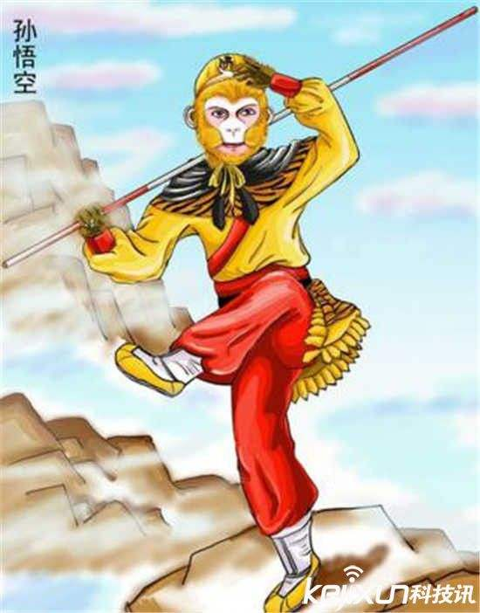
见字如面
1. 他身穿金闪闪的战袍,头戴金冠,手持从东海龙宫掠来的金箍棒,显出一副威武霸气的样子。一对火眼金睛炯炯有神,透露出铲除一切妖魔的决心。浑身透露出一种天不怕、地不怕的精神。

Slide 2
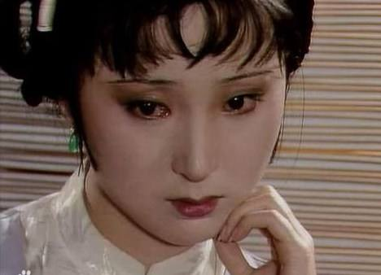
见字如面
2. 两弯似蹙（c ù)非蹙罥(ju àn)烟眉,一双似喜非喜含情目。态生两靥(y è)之愁,娇袭一身之病。泪光点点,娇喘微微。闲静时如姣花照水,行动处似弱柳扶风。心较比干多一窍,病如西子胜三分。

Slide 3
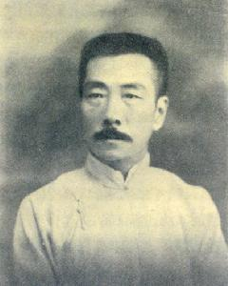
见字如面
3.他的面孔黄里带白，瘦得教人担心，好像大病新愈的人，但是精神很好，没有一点颓唐的样子。头发约莫一寸长，显然好久没剪了，却一根一根精神抖擞地直竖着。胡须很打眼，好像浓墨写的隶体“一”字。

Slide 4
于细微处见精神
--巧用穿插，让文章立体起来

Slide 5
高尔基说，写人物要多行动，少说话。

Slide 6
名家欣赏
材料1：我看见他戴着黑布小帽，穿着黑布大马褂，深青布棉袍，蹒跚地走到铁道边，慢慢探身下去，尚不大难。可是他穿过铁道，要爬上那边月台，就不容易了。他用两手攀着上面 ，两脚再向上缩；他肥胖的身子向左微倾,显出努力的样子。
朱自清--《背影》

Slide 7
【动作分解】
我们也来像朱自清先生学习，将《离别》中爷爷递上雨衣的动作进行分解，可以分解成几个小动作呢？
离别
那天晚上，天下着小雨，我正收拾着东西想要外出，爷爷见我匆忙的样子，凑到跟前担心地说："在下雨，就不要出去了。"我没有回答他，只是硬着头皮收拾着东西，急匆匆出了门。我在小区楼下扶自行车，一转身就看到了爷爷，他关心的递上雨衣，说："在下雨，骑自行车小心点。"我的心头一热，小声地回答了一句，就匆匆地走了。
哪知，这就是我和爷爷的最后一面。
2.到我跟前停下
3.抬起手臂
1.跑下楼梯
4.向前微倾，递上雨衣

Slide 8
如果要给爷爷来一个特写镜头。你们此时最想放大爷爷身体的什么部位？
手、面部、腰部等等

Slide 9
穿插肖像动作，丰富人物形象
1.请在合适的位置给《离别》这段文字穿插一些肖像描写，力求体现人物的特点，30字左右。
2.请借鉴材料1将《离别》中爷爷递雨衣的动作细致分解，力求体现爷爷对孩子的爱，30字左右。

Slide 10
我来评一评
1.有没有抓住人物的特点？
2.有没有表现爷爷对孩子的爱？
3.语言怎么样？

Slide 11
学生习作欣赏
材料2：
父亲走入院中，正侍弄花草的母亲拦下了他。
俯身，弯腰。母亲开始为父亲系鞋带！夏日的微风掠过香樟翠绿的树梢，屏息的游丝中是菊花茶淡淡的香。
母亲的长发柔顺地在脸旁垂下，嘴角微抿，画出一道温柔的弧线。纤细却并不白皙的手指在父亲的鞋带中穿梭回复。夏日的阳光像一层薄纱，在父亲的侧脸上打出一层光影泯灭的圆圈。
父亲低着头，像个犯错的小孩。柔和的目光像一潭深邃的湖水，仿佛隔了千年，恒久不变地穿过那些空气中氤氲的阳光与浮尘，望着母亲。四目交错的瞬间，相视一笑，没有声音，没有语言，只有灿若夏光的笑容。 学生习作《夏日的精彩》
可不可以删掉？
如果删除这几句，缺少了温暖温馨温情的氛围，削弱了父亲和母亲之间看似不经意间的动作涌动着的浓浓深情。

Slide 12
穿插景物描写，营造意境氛围
叙述事情的时候，恰当的位置宕开一笔，点染几句写景的句子，能够营造意境氛围，也是以景衬情，突显主题。一般在文章开头、结尾处、情境转换处穿插景物描写。

Slide 13
【实战演练】
下面请同学们发挥想象力，运用想象和联想，借鉴材料2在恰当的位置给《离别》穿插符合情境的景物描写，30字左右。
要求：
1.符合情境
2.借景抒情

Slide 14
那就是白杨树，西北极普通的一种树，然而实在是不平凡的一种树。
----《白杨礼赞》
花和人都会遇到各种各样的不幸,但是生命的长河是永无止境的。
----《紫藤萝瀑布》
我的母亲只是一个平凡的母亲，但是我觉得她的可爱的性格，她的努力的精神，她的能干的才具，都埋没在封建社会的一个家族里，都葬送在没有什么意义的事务上，否则她一定可以成为社会上一个更有贡献的分子。 ---- 《我的母亲》

Slide 15
穿插议论抒情，升华思想感情
一篇记叙文，适当地穿插抒情议论，是一种极好的点染，会使情感得到渲染，主旨得以明确，主题得到升华。起到画龙点睛的作用。

Slide 16
【实战演练】
“黯然销魂者，唯离别而已矣。”请同学们借鉴材料3，结合自己的生活体验在文章合适的地方插入适当的议论抒情。

Slide 17
文章不过就是真实地、充分地表达自我的一种方式，当我们心底的真情实感爆发了喷涌了，当我们的文字个性化了细节化了的时候，我们笔下的文字就很容易打动人心。

